Slide 1
ReactJS 16.7+
React HOOKS

Slide 2
1. Yêu cầu
ReactJS 16.7+

Slide 3
2. Giới thiệu : Function Component
Là 1 hàm nhận vào các props và trả về JSX.
Không có state và lifecycle methods.
Dễ đọc, debug, test, performance tốt, khả năng tái sử dụng cao hơn class component.
Function component được tích hợp sẵn vào react. Ta có thể bắt đầu làm việc với function component nếu thấy class component hiện tại không dùng state + lifecycle hooks => tái cấu trúc các class component không cần thiết.

Slide 4
2. Giới thiệu
Cho phép sử dụng state và những chức năng khác của react mà không cần phải viết class component.
Có 2 loại component : class ( lifecycle ) & function. VD khi ta muốn componentDidMount lập tức gọi api lưu data và display. Chỉ class component thực hiện được. Thường ta sẽ dùng state của class component và render.
React hooks : về mặt business, xử lý logic, các common function ta không cần class component. React hooks sử dụng function components. Chia sẻ logic giữa các component. Giúp sử dụng state + lifecycle ( kết nối 2 phần này lại ) mà không cần es6 class. Giúp code ngắn gọn.
Class component thường sử dụng render props để chia sẽ logic giữa các component.

Slide 5
2. Giới thiệu
Lifecycle có khả năng giảm performance nếu quản lý ko tốt.
Tránh sử dụng con trỏ this.
ComponentDidMount + componentDidUpdate + componentWillUnmount = useEffect.
Các hooks : useState, useEffect, useReducer, useRef, useContext, useMemo, useCallback, …

Slide 6
2. Giới thiệu
Lifecycle có khả năng giảm performance nếu quản lý ko tốt.
Tránh sử dụng con trỏ this.
ComponentDidMount + componentDidUpdate + componentWillUnmount = useEffect.
Các hooks : useState, useEffect, useReducer, useRef, useContext, useMemo, useCallback, …

Slide 7
3. Cài đặt
Tạo mới project :
Cài đặt create-react-app version mới nhất
Tạo project => project reactjs 16.7+
Migrate project cũ :
npm install react@16.7.0
npm install react-dom@16.7.0

Slide 8
4. useState
Dùng để thao tác với state của function component.
Cú pháp :
const [ STATE, FUNCTION_SET_STATE ] = useState( INIT_VALUE_STATE ]
Trong đó :
_ STATE : state, do ta định nghĩa. VD : count, data
_ FUNCTION_SET_STATE : tên function dùng để setState ( ở es6 class ). Thường đặt cú pháp setSTATE. VD : setCount, setData.
_ INIT_VALUE_STATE : giá trị mặc định của state

Slide 9
5. useEffect
Dùng để xử lý side effect, hoặc xử lý giống componentDidMount, componentDidUpdate, componentWillUnmount.
Thao tác dữ liệu với API.
Cập nhật DOM. VD : thao tác page title.
Kết quả trả về được thực hiện khi component unmounted. Thường dùng hủy đăng ký event, giải phóng bộ nhớ.
Tham số thứ 2 là 1 array ( ta có thể truyền vào các state ) :
Chỉ chạy khi mount và unmount ta truyền mảng rỗng.
Side effect chỉ chạy lại khi value trong array thay đổi.
Cú pháp : useEffect(() => { return () => {} });

Slide 10
6. useRef
Dùng để tham chiếu, truy cập đến phần tử reactjs.
VD : set autofocus, …

Slide 11
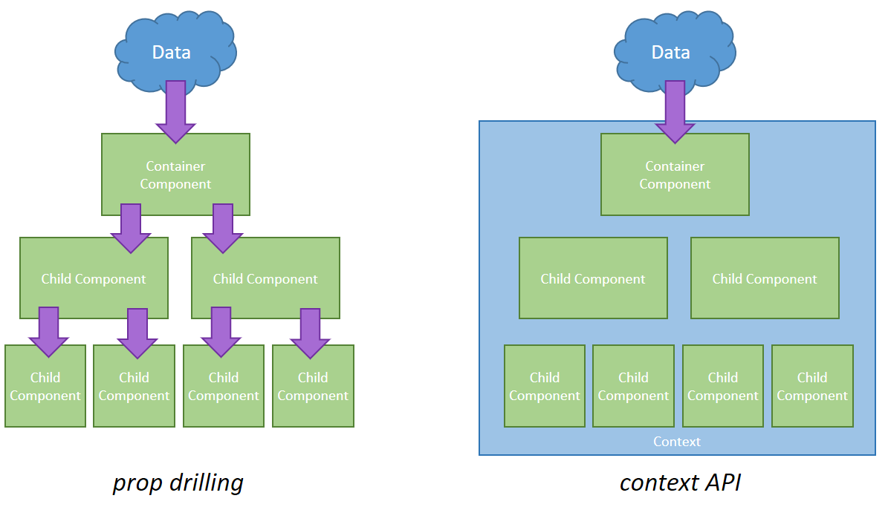
7. useContext
Dùng để chia sẽ dữ liệu giữa các component.

Slide 12
7. useContext
Dùng để chia sẽ dữ liệu giữa các component.
Cú pháp :
B1: Tạo context : const MyContext = React.createContext()
B2: Wrapper component cần nhận data từ context
VD : <MyContext.Provider value={DATA} />
B3.1 :
< MyContext.Consumer> {value => <h1> value <h1/>} />
B3.2 :
useContext(MyContext);

Slide 13
8. useReducer
Thay thế redux : state management.
Hoạt động khá giống reducer của redux.
Cú pháp : const [ state, dispatch ] = useReducer(reducer, initialState)
Dispatch action: dispatch({ type: “ACTION_TYPE” })
Kết luận :
useContext: khởi tạo state.
useReducer: cập nhật state.

